Slide 1

Leren werken met AI als natuurkundedocent
Ontdek hoe kunstmatige intelligentie uw lespraktijk kan verrijken en transformeren

Slide 2

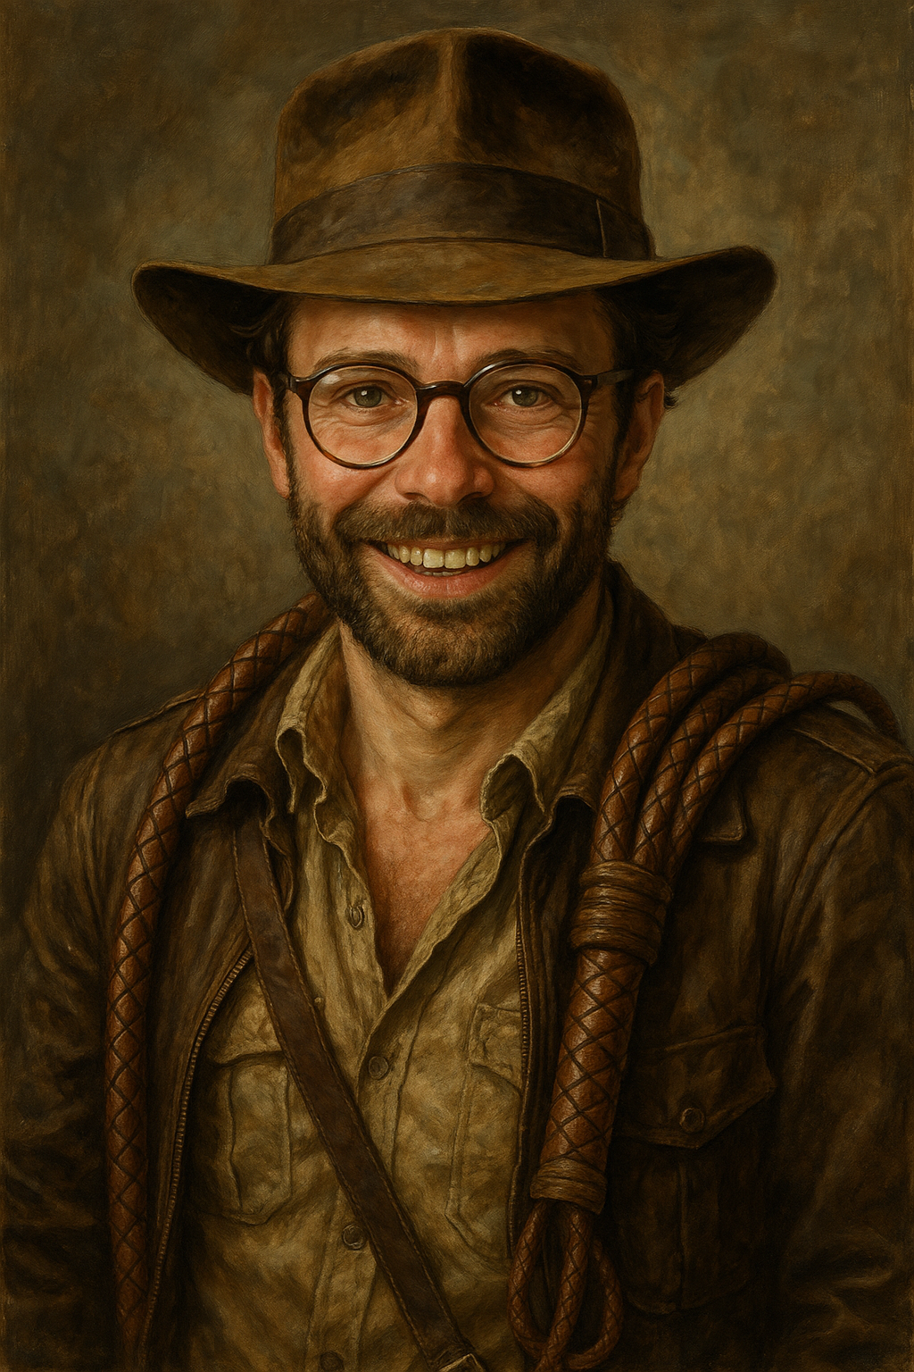
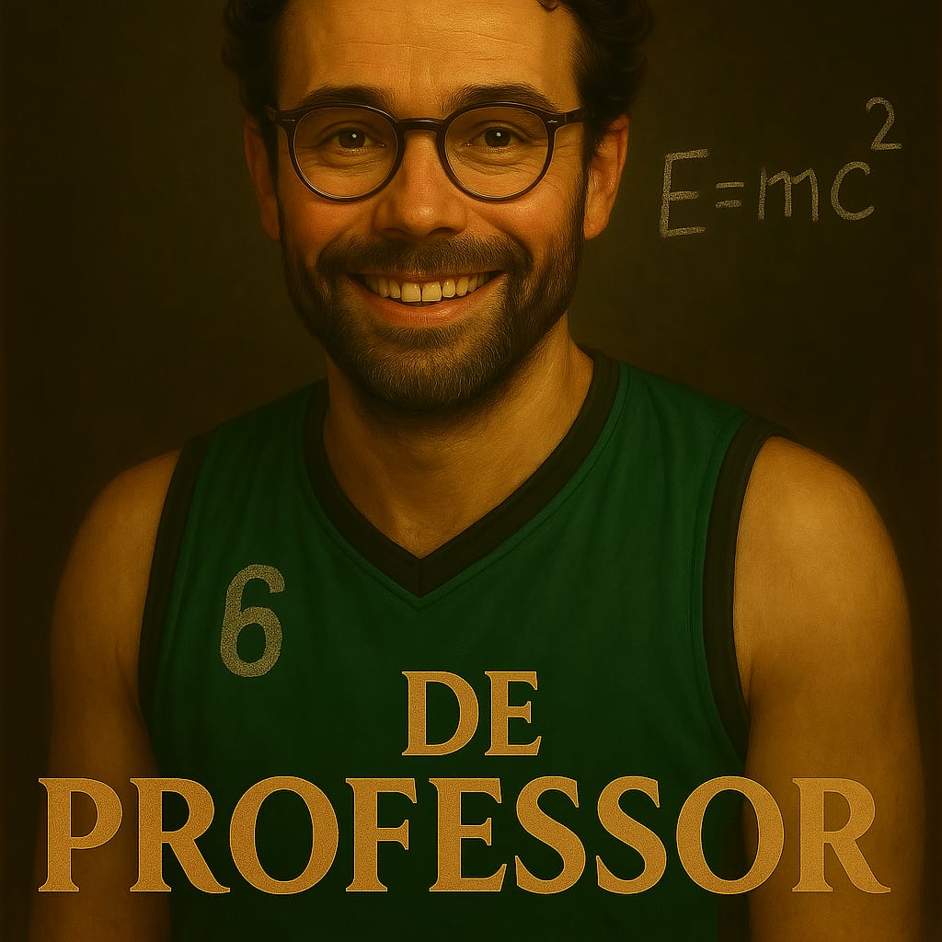
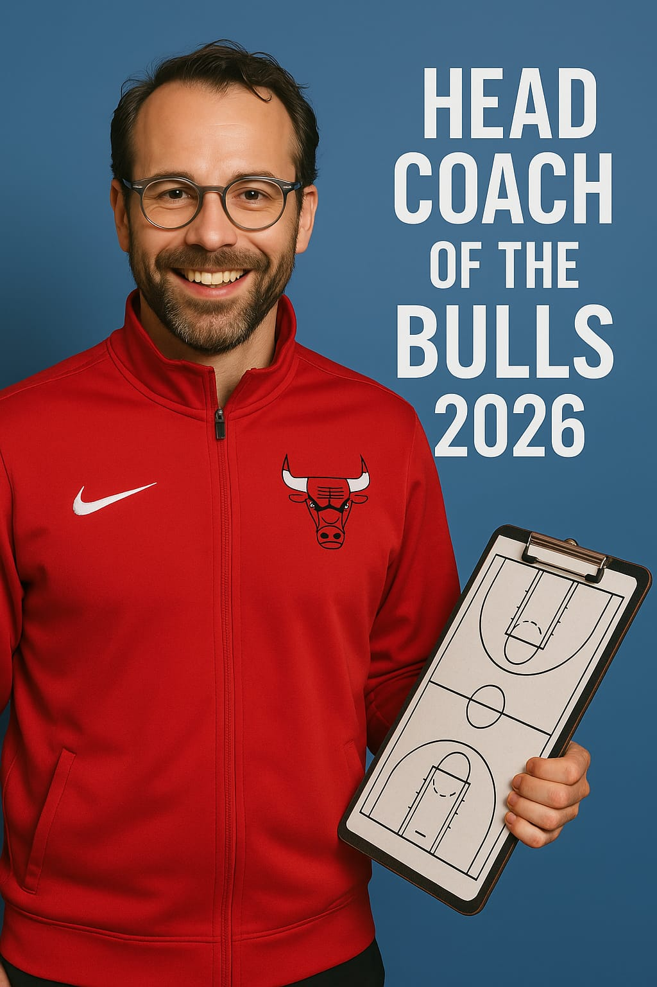
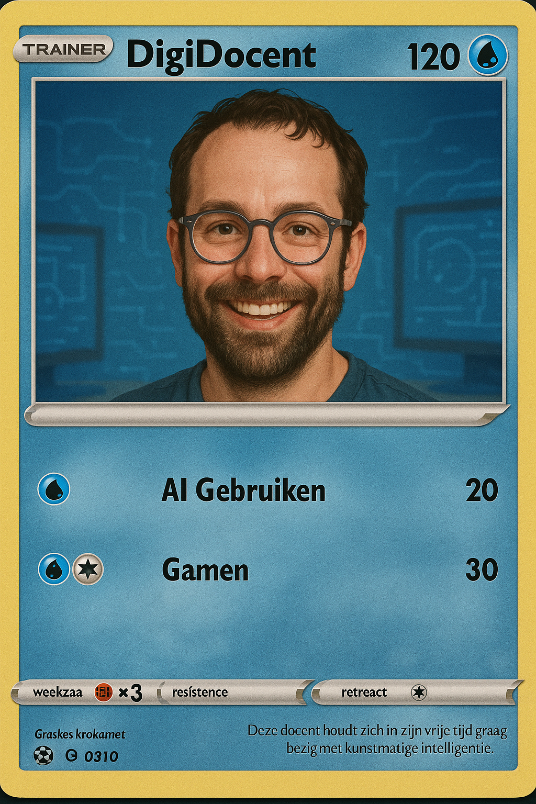
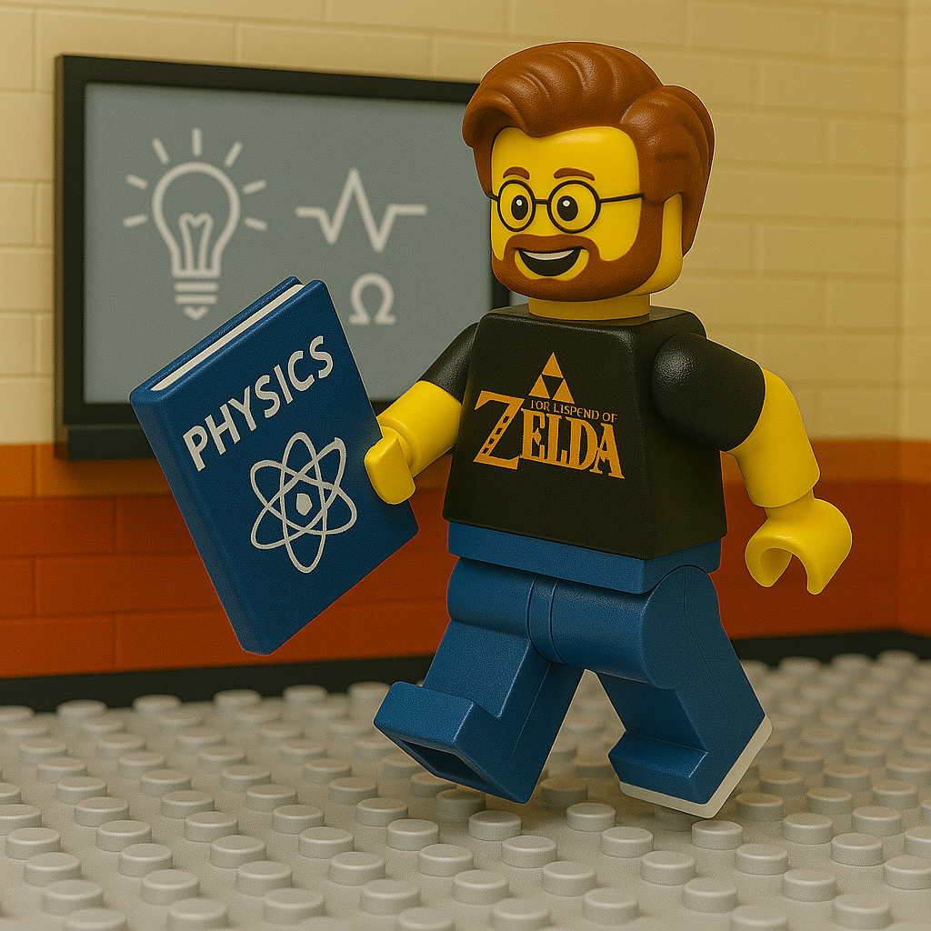
Even voorstellen

Slide 3
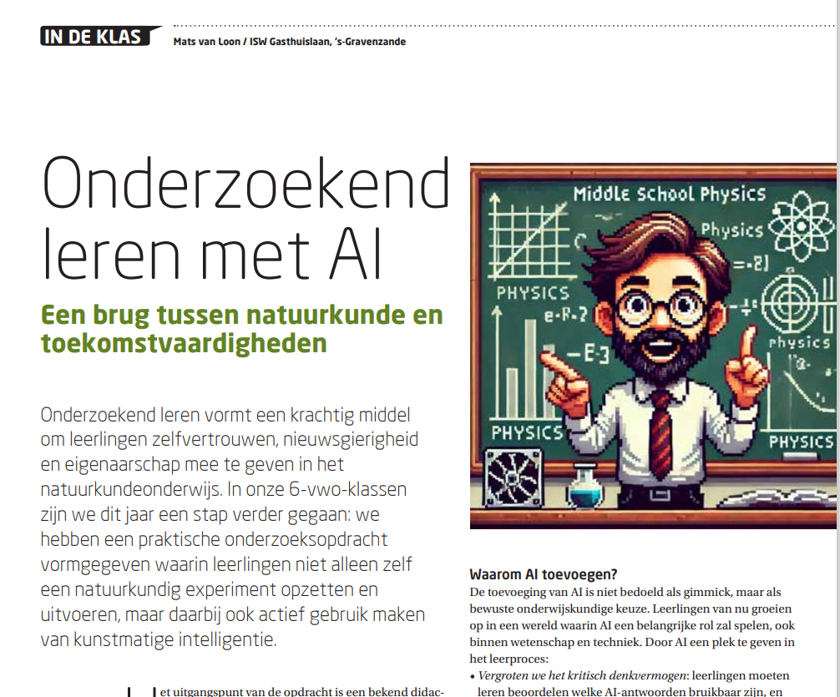
Oefensite Natuurkunde formules (met Claude)
Waar gebruik ik allemaal AI voor?

Slide 4
Waar gebruik ik allemaal AI voor?
Nieuwsbriefgenerator
Plaatjes maker van mijzelf
Kleding merk ontwerp
Ondersteuning bij WPB, HB en Mentor
Persoonlijke hardloopcoach
6V Modelleren via AI aanleren, kan dat?
Waar wil ik nog mee aan de slag?
Gamification meer toe gaan passen, hoe dan?
Beleid maken, binnen de wetgeving Lucas Onderwijs

Slide 5
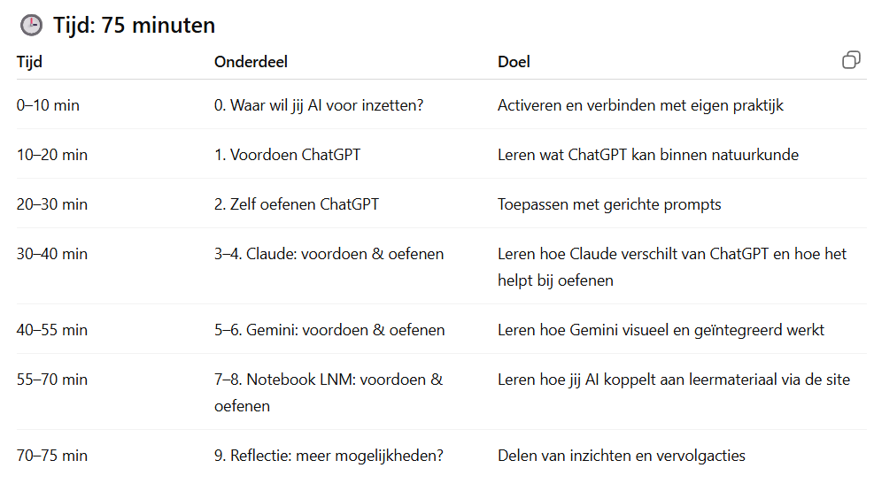

Slide 6
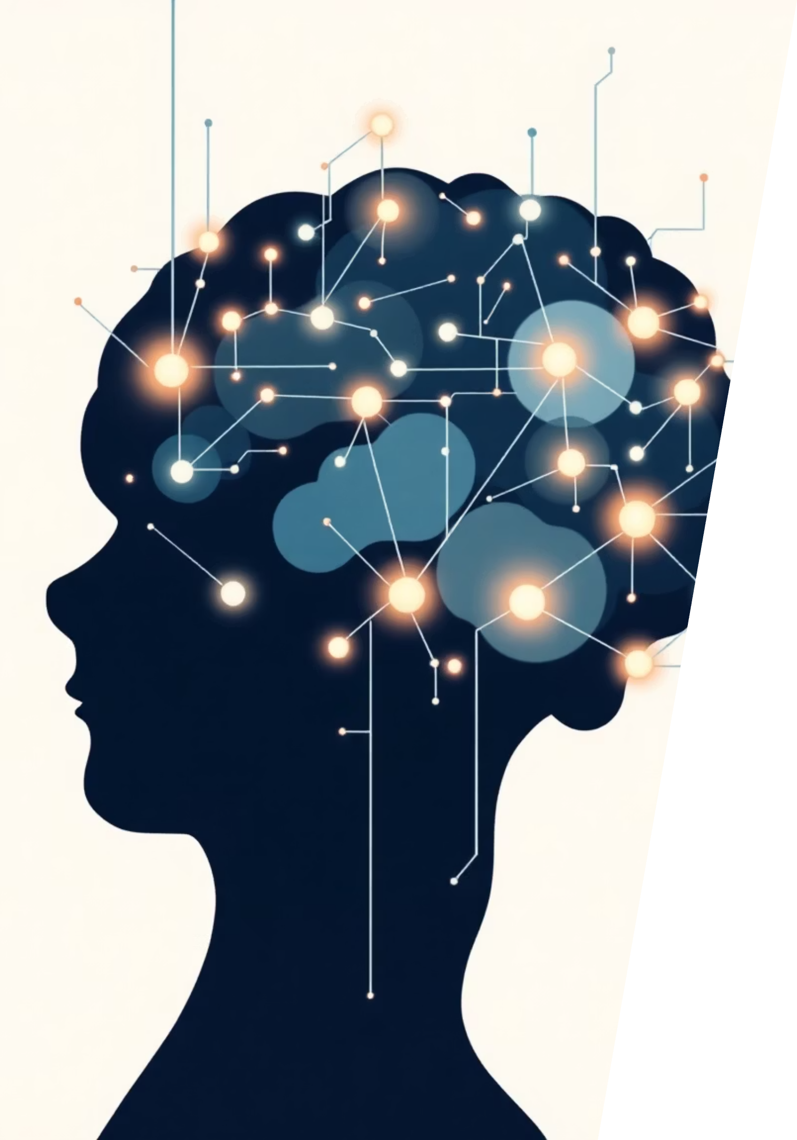
Wat is kunstmatige intelligentie?
Definitie
Waarom relevant voor docenten?
AI is technologie die menselijke intelligentie simuleert: leren, redeneren, probleem oplossen en taalbegrip. Het kan patronen herkennen, beslissingen nemen en zelfstandig verbeteren door data-analyse.
AI-tools besparen voorbereidingstijd, ondersteunen differentiatie en maken complexe natuurkundige concepten toegankelijker. Ze fungeren als slimme assistenten bij lesvoorbereiding, toetsconstructie en persoonlijk leerlingbegeleiding.

Slide 7








Vier krachtige AI-tools voor uw lespraktijk
ChatGPT
Claude
Veelzijdige conversatie-AI voor het genereren van lesmateriaal, uitleg op maat en creatieve opgaven
Uitblinker in tekstanalyse en gestructureerde samenwerking bij het ontwikkelen van lesmateriaal
Gemini
Notebook LM
Naadloze integratie met Google Workspace voor onderzoek, data-analyse en lesvoorbereiding
Uw persoonlijke onderzoeksassistent voor het samenvatten van wetenschappelijke bronnen en papers

Slide 8
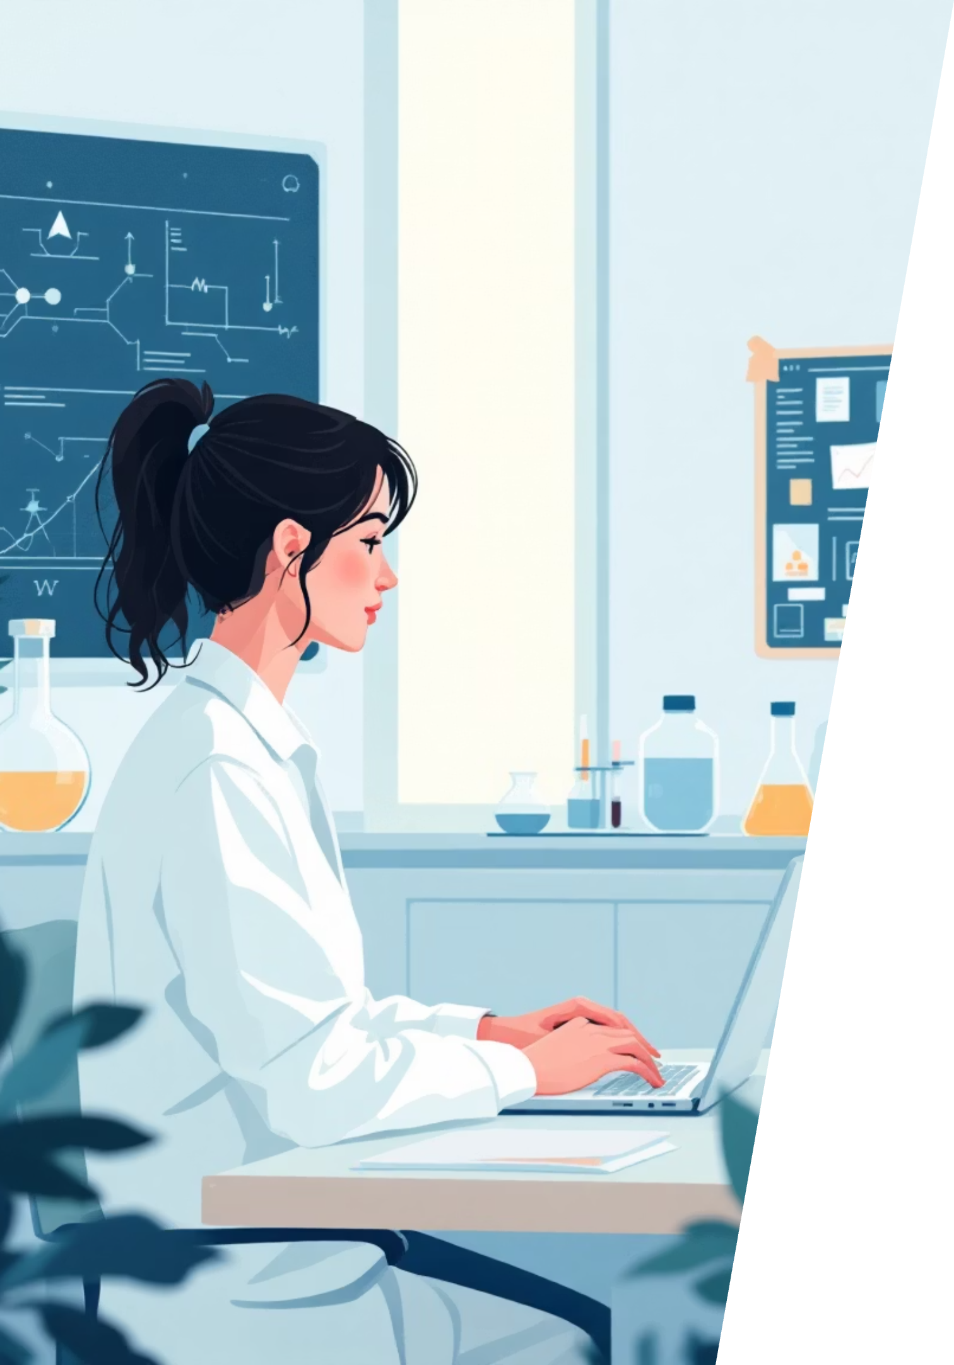
ChatGPT in de natuurkundeles
Lesvoorbereiding
1
"Maak een lesplan over elektrische velden voor 5 VWO met drie experimenten"
Toetsopgaven
2
"Genereer 5 meerkeuzevragen over Newton's wetten, moeilijkheidsgraad: bovenbouw havo"
Uitleg op niveau
3
"Leg kwantummechanica uit voor brugklasleerlingen met een alledaagse metafoor"

Slide 9

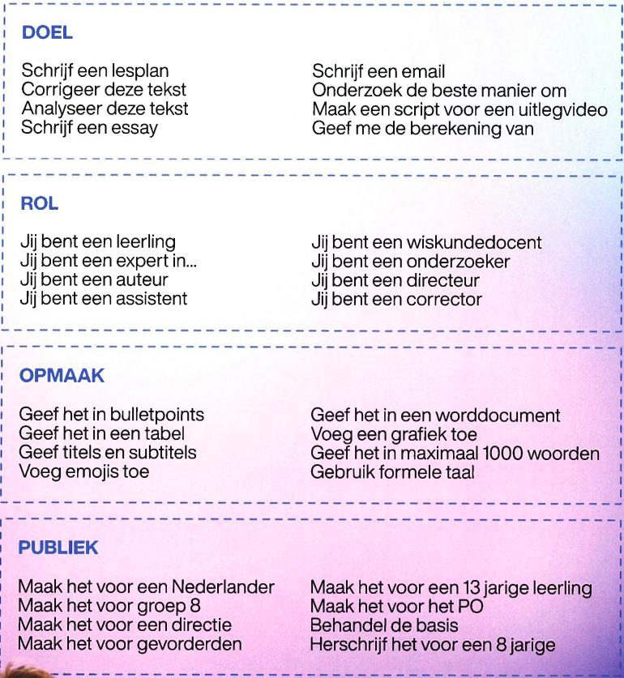
DOEL, wat dient het?
ROL, vanuit welk perspectief?
OPMAAK, hoe moet het worden vormgegeven?
PUBIEK, voor wie het?

Slide 10
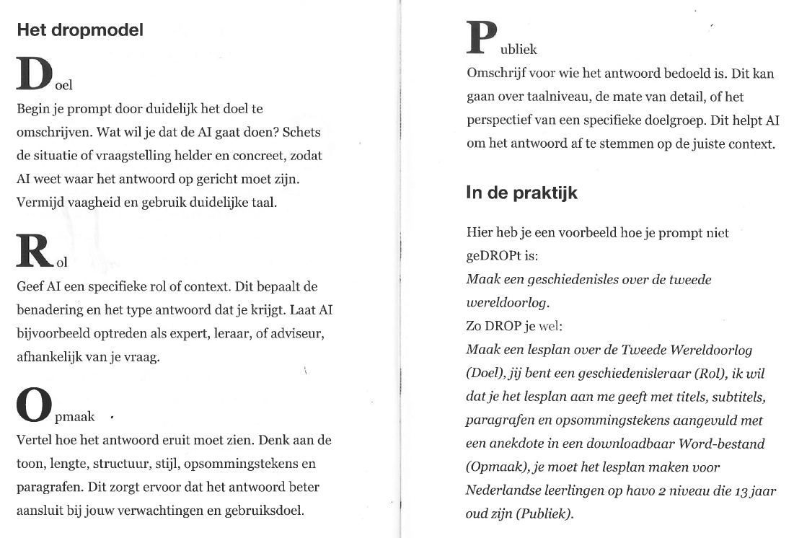

Slide 11
Opdracht 1:
Waar zou je ChatGPT voor willen gebruiken?
Een toets, praktische opdracht of….
Voor wie is het? Klas 2vwo of 5 havo of…
Is het vanuit een rol als natuurkundedocent of scheikunde of….
Hoe moet het er uit zien?
  Meerkeuze toets of open vragen of..
  Probeer hiermee een prompt op te stellen en kijk wat ChatGPT voor je genereert.

Slide 12

Claude & Gemini: Uw digitale collega's
Claude
Gemini
Analyseert lange teksten en wetenschappelijke artikelen met precisie
Doorzoekt direct uw Google Drive naar bronnen
Koppelt naadloos aan Sheets voor data-analyse
Helpt bij het structureren van complexe lesreeksen
Realtime toegang tot actuele wetenschappelijke ontwikkelingen
Geeft gedetailleerde feedback op leerlingwerk
Sterk in nuance en contextbegrip
Ideaal voor experimenten met grote datasets

Slide 13
Opdracht 2:
Wat voor app zou Claude voor je kunnen maken?
Een toets, praktische opdracht of….
Voor wie is het? Klas 2vwo of 5 havo of…
Is het vanuit een rol als natuurkundedocent of scheikunde of….
Hoe moet het er uit zien?
  Meerkeuze toets of open vragen of..
  Probeer hiermee een prompt op te stellen en kijk wat Claude voor je genereert.

Slide 14
Opdracht 3:
Wat voor afbeelding zou Gemini voor je kunnen maken?
Een schakelschema? Een demonstratie experiment?
Voor wie is het? Klas 2vwo of 5 havo of…
Is het vanuit een rol als natuurkundedocent of scheikunde of….
Hoe moet het er uit zien?
  Probeer hiermee een prompt op te stellen en kijk wat Gemini voor je genereert.

Slide 15
Praktische toepassingen in uw lessen
Moeiteloos differentiëren
Simulaties ontwerpen
Reflectie ondersteunen
Genereer binnen seconden dezelfde opgave op drie niveaus, van basis tot verrijking, perfect afgestemd op individuele behoeften.
Laat AI experimentbeschrijvingen maken of bestaande simulaties uitleggen voor optimaal begrip bij leerlingen.
AI helpt leerlingen dieper na te denken over hun praktisch werk en onderzoeksverslagen te verbeteren.

Slide 16

Notebook LM: Uw onderzoeksassistent
01
Upload bronnen
Voeg wetenschappelijke papers, artikelen of lesmaterialen toe aan uw persoonlijke bibliotheek
02
Stel vragen
Vraag om samenvattingen, vergelijkingen tussen bronnen of specifieke informatie uit de teksten
03
Genereer overzichten
Krijg gestructureerde samenvattingen die perfect aansluiten bij uw lesbehoeften
04
Pas toe in les
Vertaal wetenschappelijke inzichten direct naar toegankelijk lesmateriaal

Slide 17
Opdracht 4:
Hoe zou Notebook LM ingezet kunnen worden in het onderwijs?
Denk hierbij aan andere vakken, aan leerlingen, collega’s, beleidsmakers ect.

Slide 18
Ethische en didactische aandachtspunten
Betrouwbaarheid checken
Leerlingen bewust maken
AI kan fouten maken of verouderde informatie geven. Verifieer altijd natuurkundige feiten en formules voordat u ze gebruikt in uw les.
Leer leerlingen kritisch om te gaan met AI-output. Bespreek wanneer AI wel en niet geschikt is als leermiddel.
Privacy waarborgen
Toetsveiligheid bewaken
Deel nooit persoonlijke leerlinggegevens met AI-tools. Gebruik geanonimiseerde voorbeelden bij het oefenen met prompts.
Overweeg hoe AI de toetsing beïnvloedt. Pas toetsvormen aan en leer leerlingen AI ethisch te gebruiken.

Slide 19
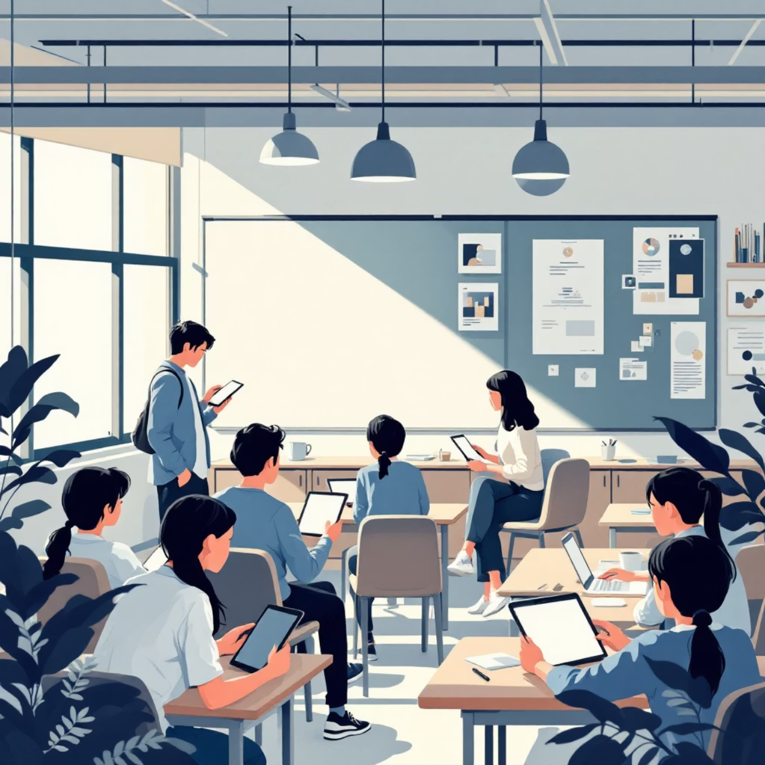
AI maakt onderwijs toekomstbestendig
Belangrijkste inzichten
AI-tools zoals ChatGPT, Claude, Gemini en Notebook LM besparen tijd en verrijken uw lespraktijk
Differentiatie, simulaties en reflectie worden toegankelijker met slimme prompts
Blijf kritisch: check betrouwbaarheid en bescherm privacy
Leer leerlingen verantwoord omgaan met AI als toekomstige burgers
Experimenteer, blijf leren en deel uw ervaringen met collega's. Samen maken we natuurkundeonderwijs nog boeiender!

Slide 20
*Bij tijd over*
Nu vraag je je vast af, hoe heeft die Mats zulke mooie Powerpoints gemaakt.
Dit is een combinatie van een prompt laten maken met ChatGPT, speciaal voor Gamma.app, die kan heel goed presentaties maken
https://gamma.app/

